Slide 1

1조 모듈 프로젝트
지준형(조장)
김근영
남석민
박정은
채희원

Slide 2

CONTENTS
01
소개 및 요구사항 확인
05
ACL
09
보안 그룹
02
AWS 계산기
06
방화벽
10
구성도
03
서비스 목록
07
침입차단
04
IP 대역 및 포트와
접근권한
08
WAF

Slide 3
Part 1.
소개 및 요구사항

Slide 4
1.
요구사항
A 저축은행 고객 정보 및 웹 사이트 마이그레이션
1) 전체 고객은 1000명이며 계속 증가함
2) 현재 내부 서버 구조
- Web Server 10 대로 구성
- WAS Server 5 대로 구성
- DB Server 클러스터 구성
Web Server 사양 CPU : 2 / Memory : 8G
WAS Server 사양 CPU : 8 / Memory : 32G
DB Server 사양 CPU : 32 / Memory : 128G
Web Server : Linux 우분투
WAS Server : WebLogic 사용
– Linux : Redhat 7.0 버전
DB Server : Oracle 12 버전 사용
DB 용량 : 1TB 사용
3) 보안 장치
- 방화벽 / 침입차단 / 웹 방화벽 사용
4) 회사 내부 개발자들이 접속할 경우 보안 사용하여
접속(VPN 사용)
5) 회사 내부에 데이터베이스 백업을 사용 : 5TB 용량
6) 웹 서버 및 WAS 서버등의 로그를 저장할 공간이 필요
7) 내부 보안 담당자가 서버 로그를 정기적으로 접근하여
확인
- 보안 담당자만 로그 기록을 접근하여야 하며 개발자는
접근하면 안됨

Slide 5
Part 2.
AWS 계산기

Slide 6


2.
AWS 계산기
https://calculator.aws/#/estimate?id=d041704bd069439106da2e8232b11c402934af16

Slide 7
Part 3.
서비스 목록

Slide 8
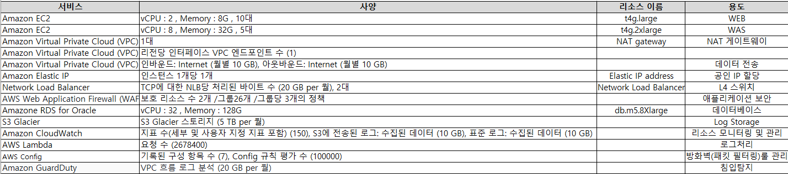
3.
서비스 목록

Slide 9
Part 4.
IP 대역 및 포트와
접근권한

Slide 10
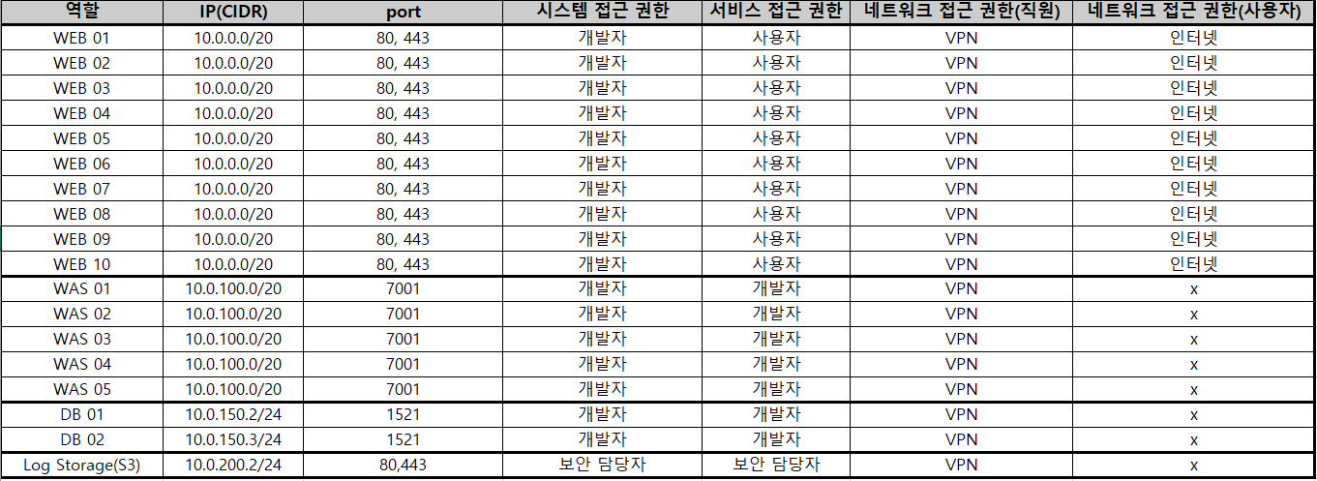
4.
IP대역 및 포트와 접근권한

Slide 11
Part 5.
ACL

Slide 12
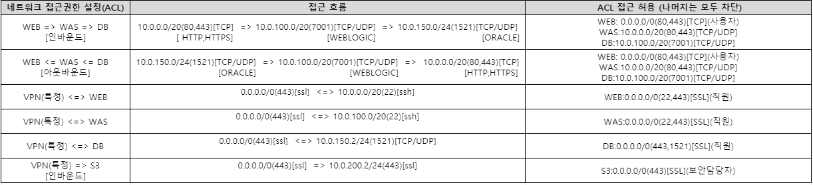
5.
ACL

Slide 13
Part 6.
방화벽

Slide 14
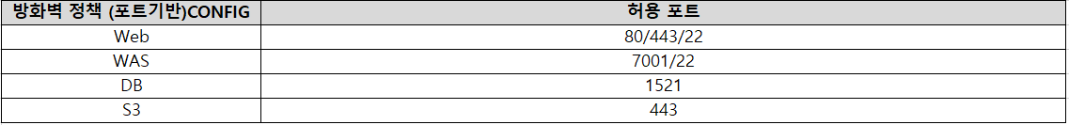
6.
방화벽
IP와 포트 기반의 패킷 필터링

Slide 15
Part 7.
침입 차단

Slide 16

7.
침입 차단
AWS 계정, 워크로드 및 Amazon S3에 저장된 데이터를 보호하기 위해 악의적 활동 또는 무단 동작을 지속적으로 모니터링하는 위협 탐지 서비스
일단 해킹이 의심되는 패킷이 들어오면 Guard Duty라는 서비스가 탐지를 하고 알려준다
악성 패킷이 들어올 때 lambda함수의 트리거가 발동해서 NACL 차단 하는 방식으로 IPS 구성
IPS 는 람다 트리거를 이용해서 사용
Amazon
Guard Duty

Slide 17
Part 8.
WAF

Slide 18
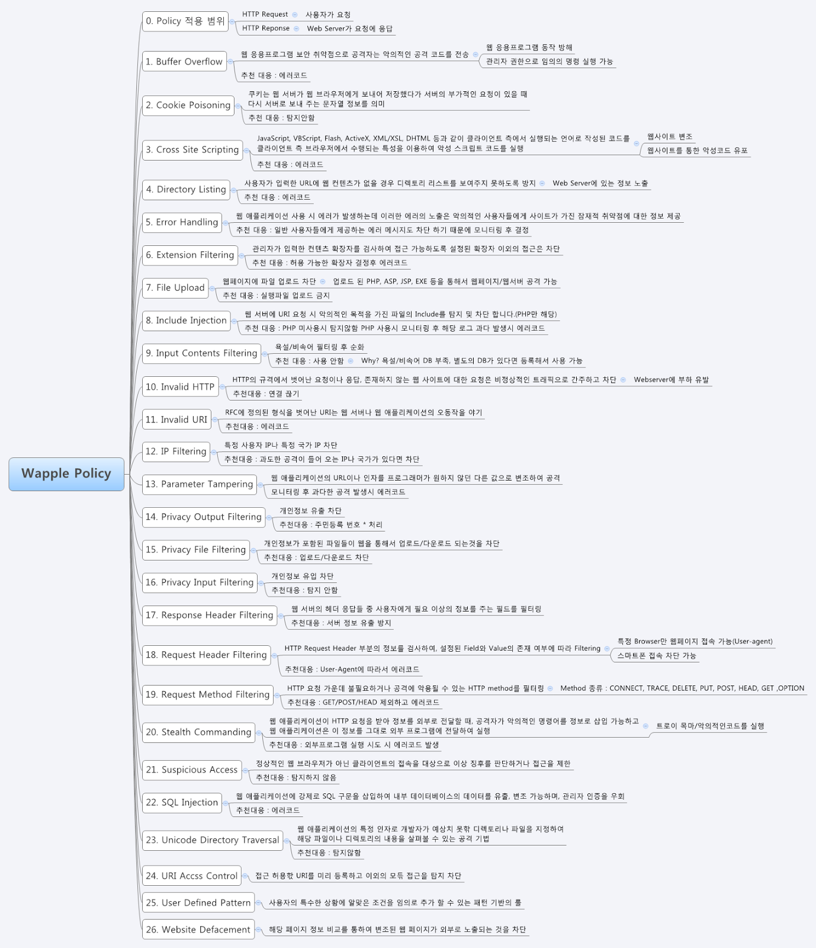
8.
WAF

Slide 19
Part 9.
보안 그룹

Slide 20
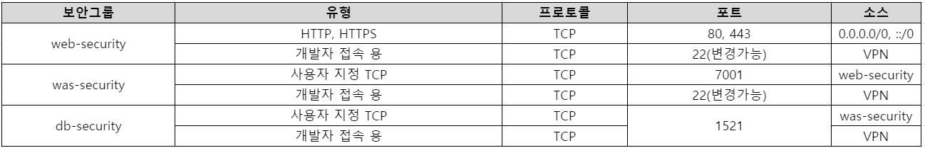
9.
보안 그룹

Slide 21
Part 10.
구성도

Slide 22
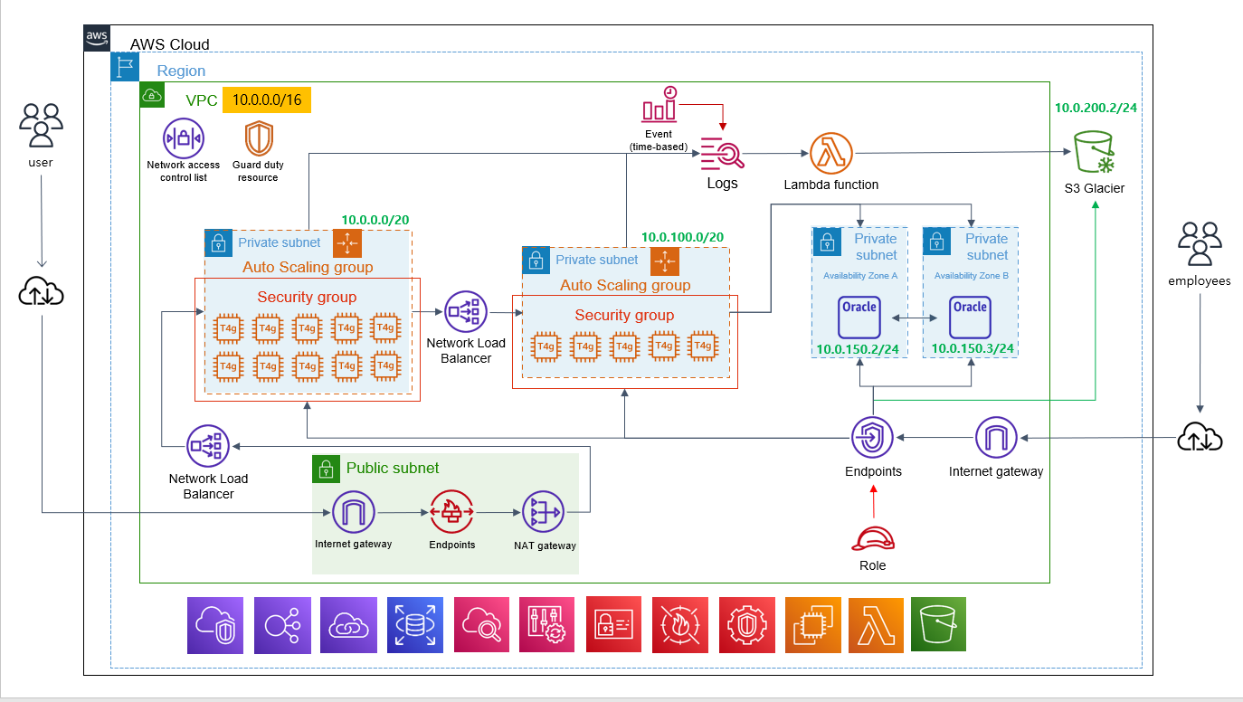
10.1
구성도(가용 영역(AZ) 미분리)

Slide 23
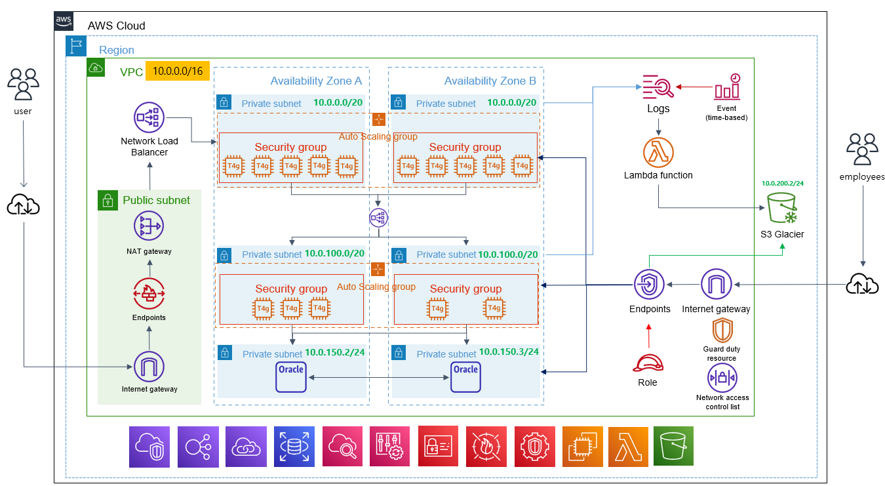
10.2
구성도(가용 영역(AZ) 분리)

Slide 24
Q & A

Slide 25
감사합니다.☺

